Slide 1
Wie benutze ich PowerPoint?
Von den iPad-Scouts
Start

Slide 2
Inhaltsverzeichnis
01
Grundfunktionen
02
Special Effects
03
Präsentation
04
Zusammenarbeit
05
Experten-Tipps

Slide 3
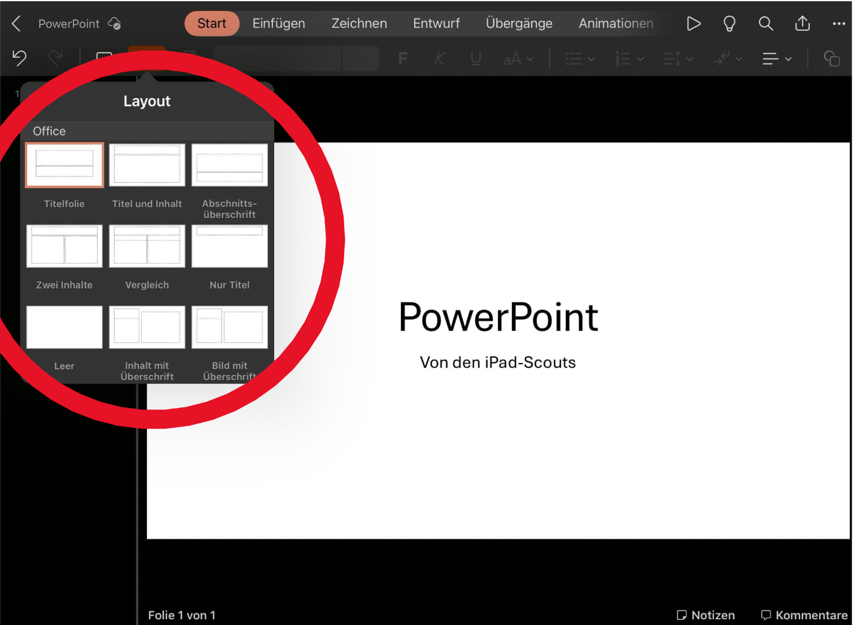
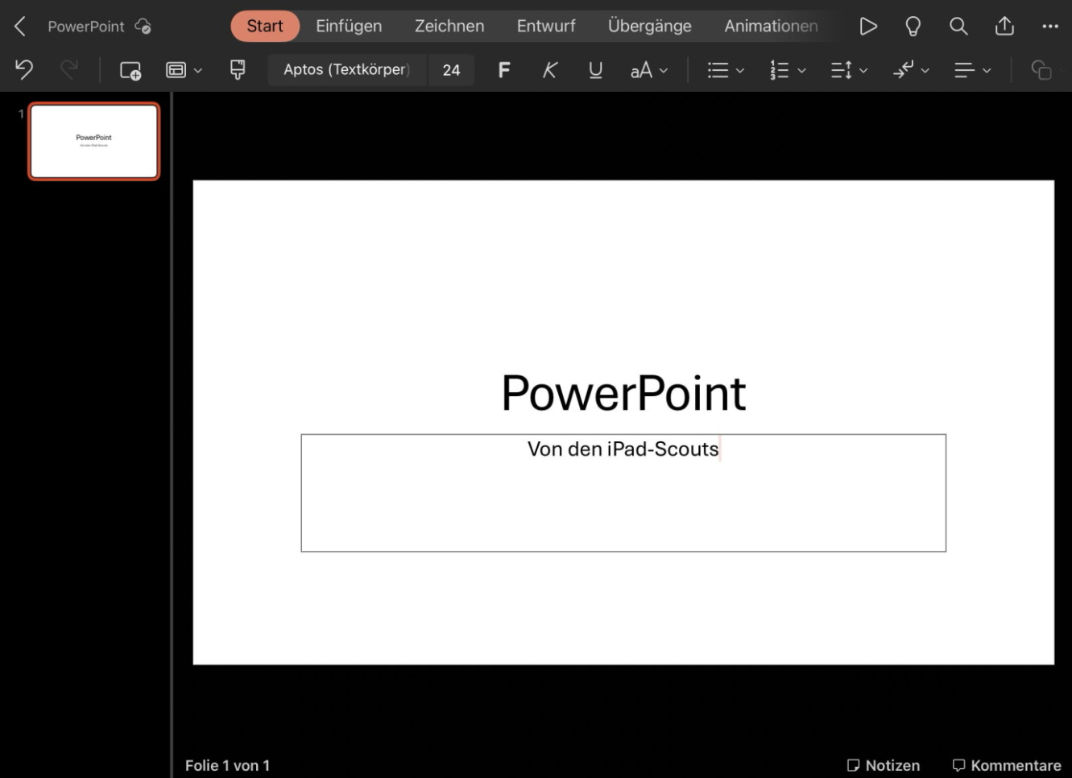
Grundfunktionen

Slide 4
1. Aufgabe
Erstellt eine PowerPoint Präsentation mit einem Layout eurer Wahl, fügt exakt 5 Folien zu und schreibt euren Namen in rot, grün oder blau auf die erste Seite.

Slide 5
Special Effects
Designermodus:

Slide 6
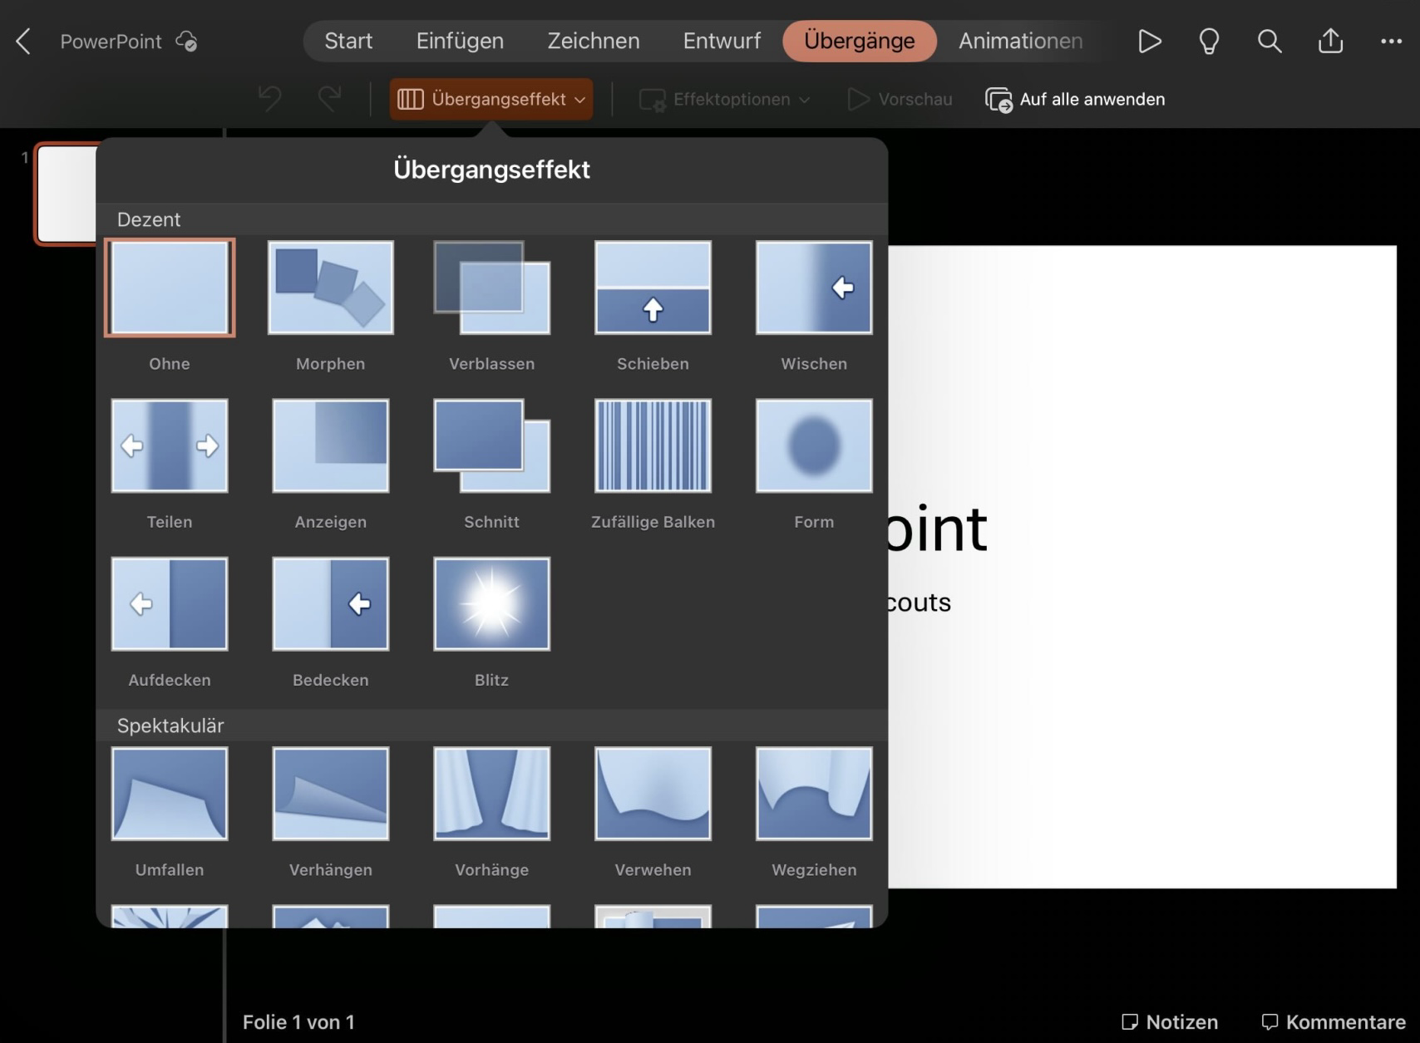
Special Effects
Übergänge:

Slide 7
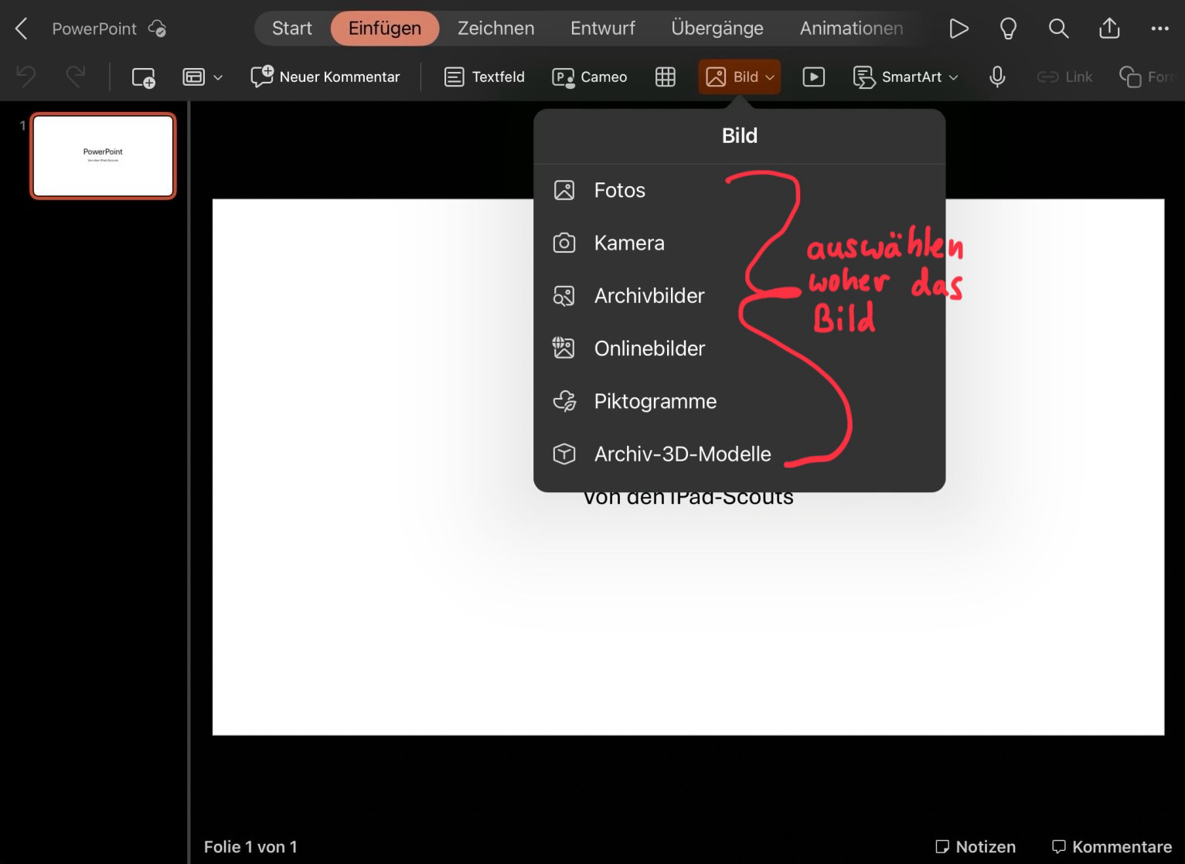
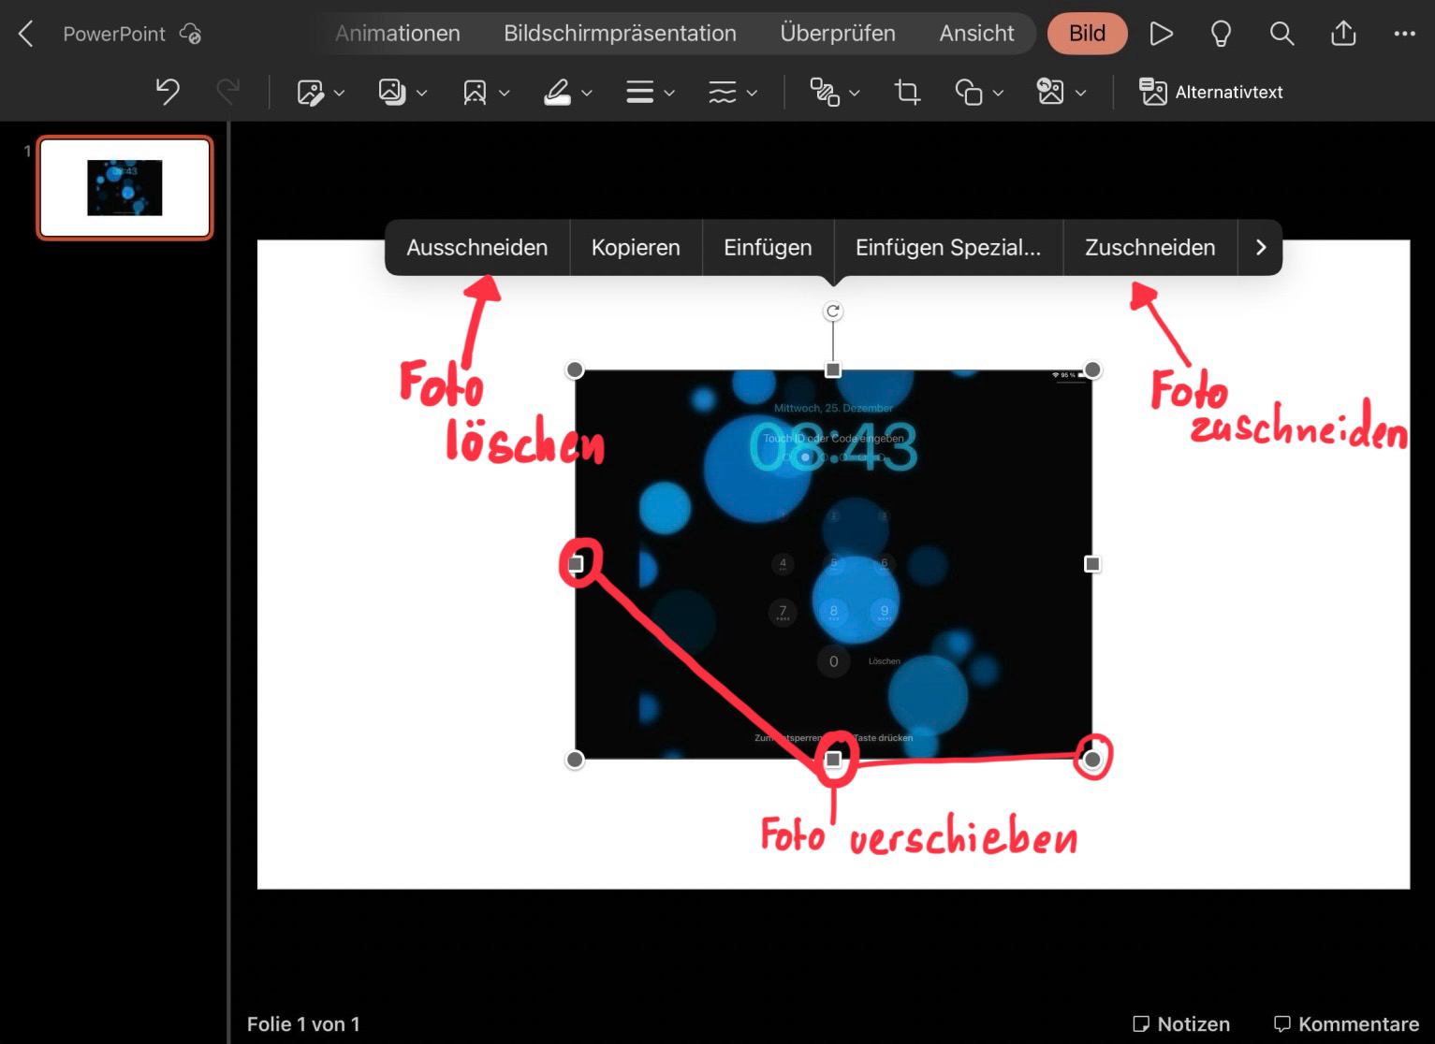
Special Effects
Bild einfügen und löschen:

Slide 8
2. Aufgabe
Fügt für drei Folien drei verschiedene Übergangseffekte hinzu und ein Foto eurer Wahl, welches ihr mit dem Designer Werkzeug in die Folie einbringt.

Slide 9
Präsentation

Slide 10
3. Aufgabe
Schreibt in die Notizen der Folie, auf der ihr das Foto eingefügt habt, zwei Sätze und stellt sie eurem Nachbarn vor, wobei ihr euch in der Referentenansicht befindet.

Slide 11
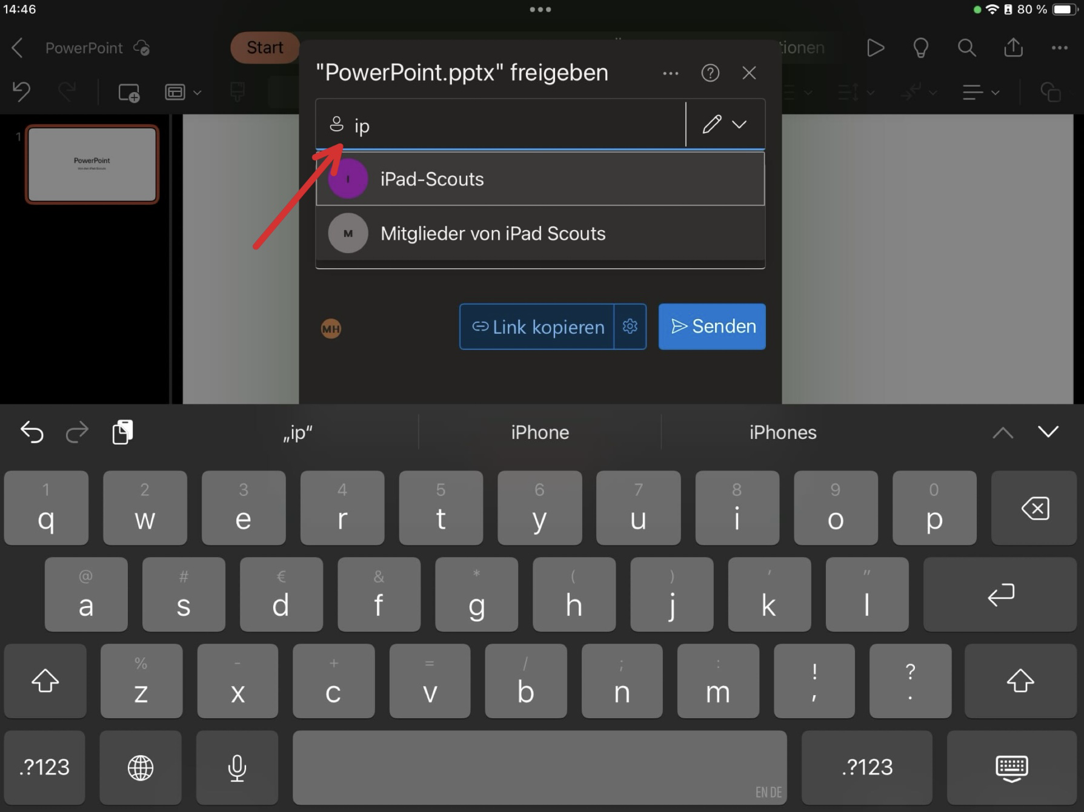
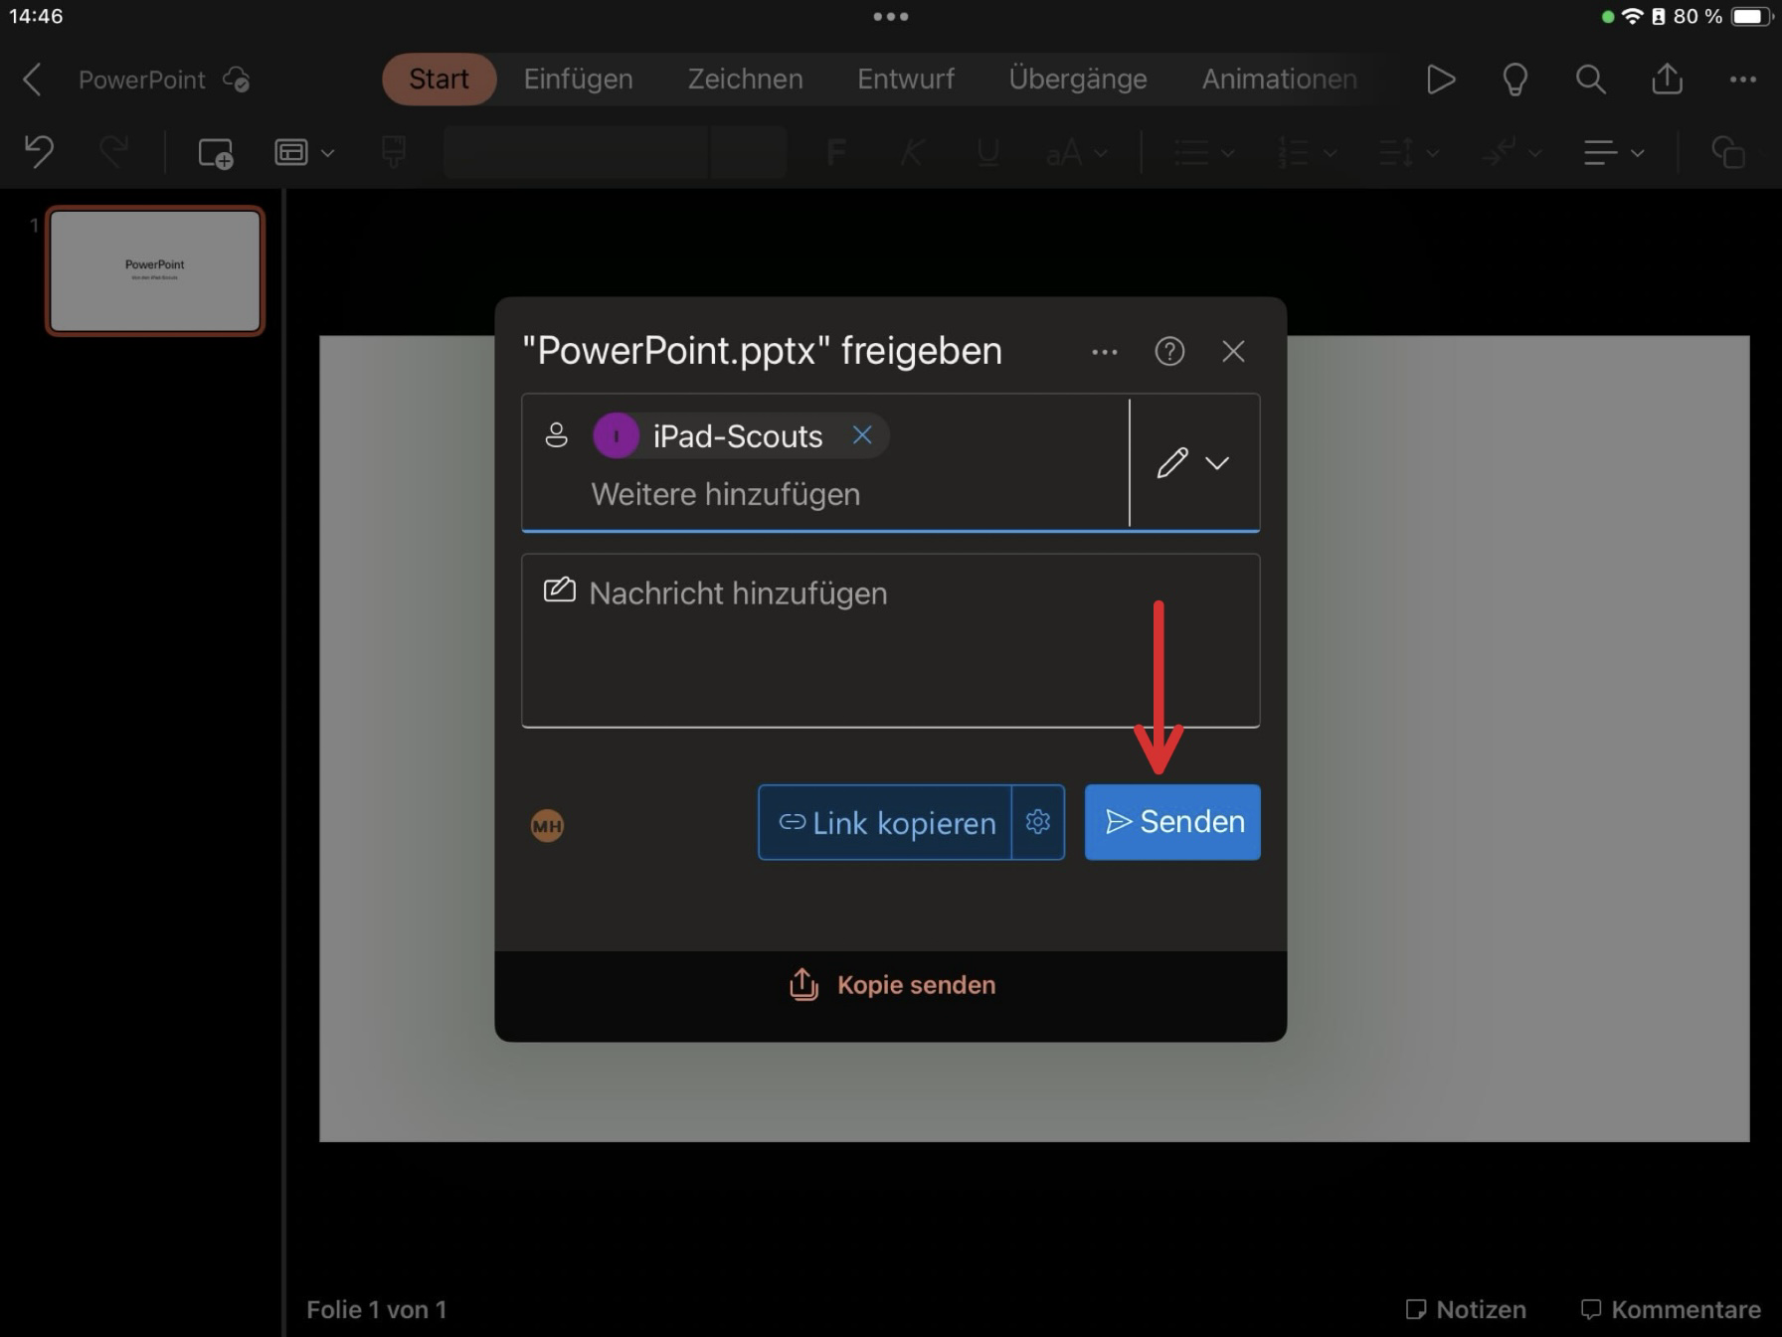
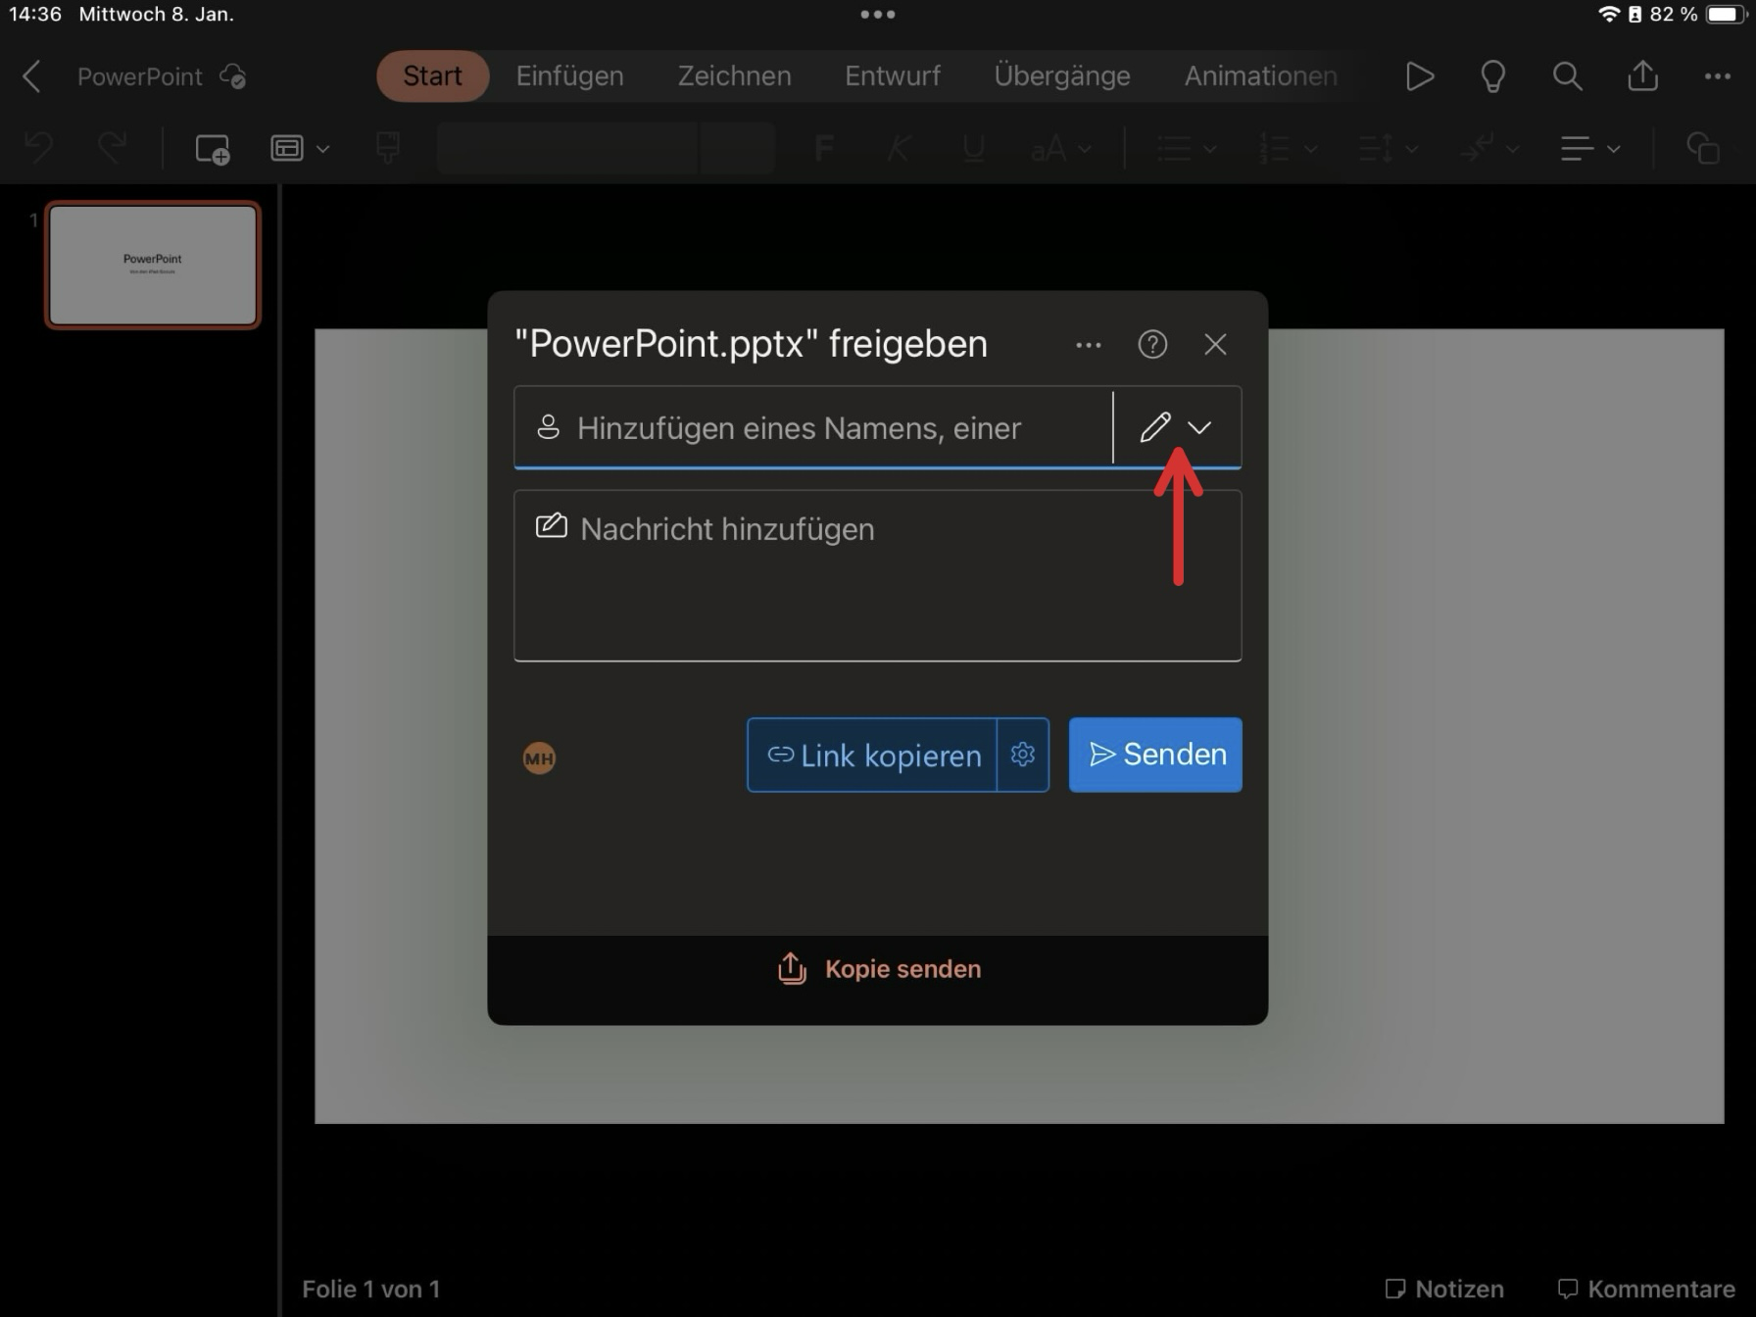
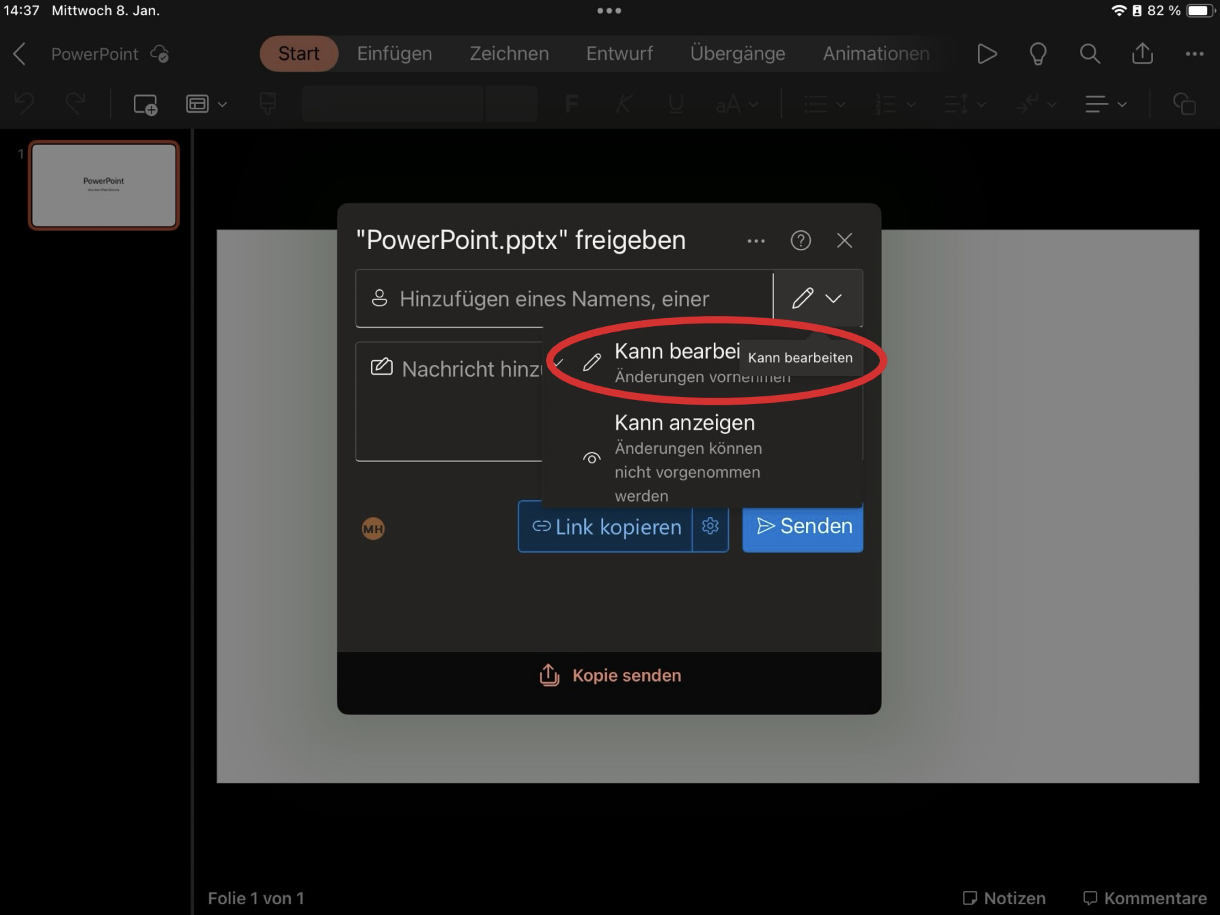
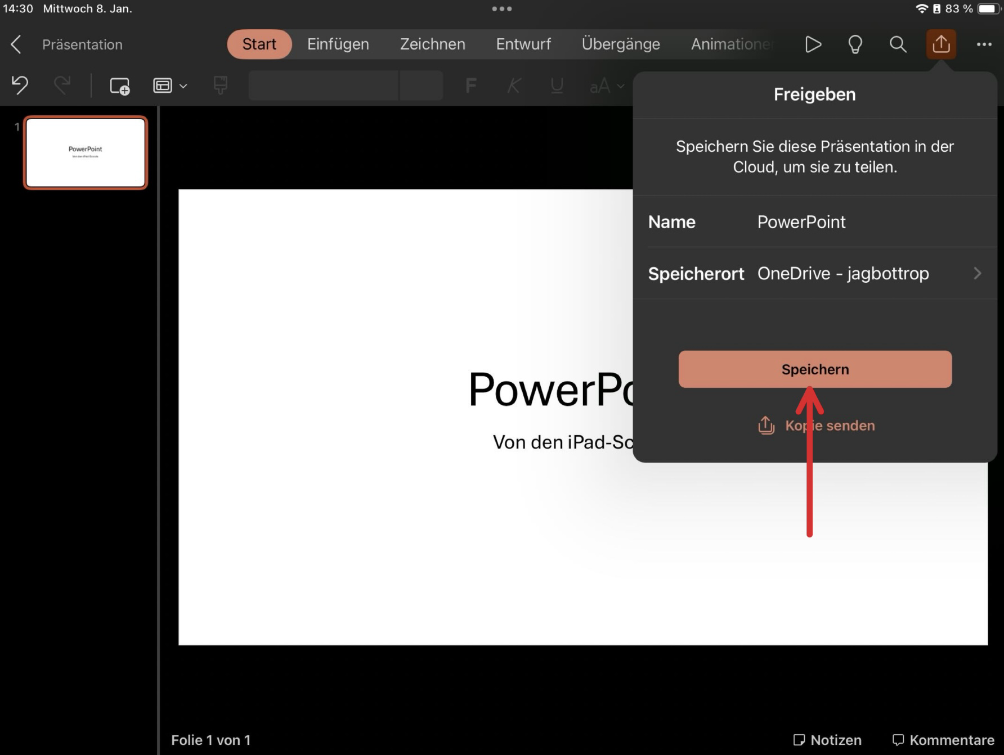
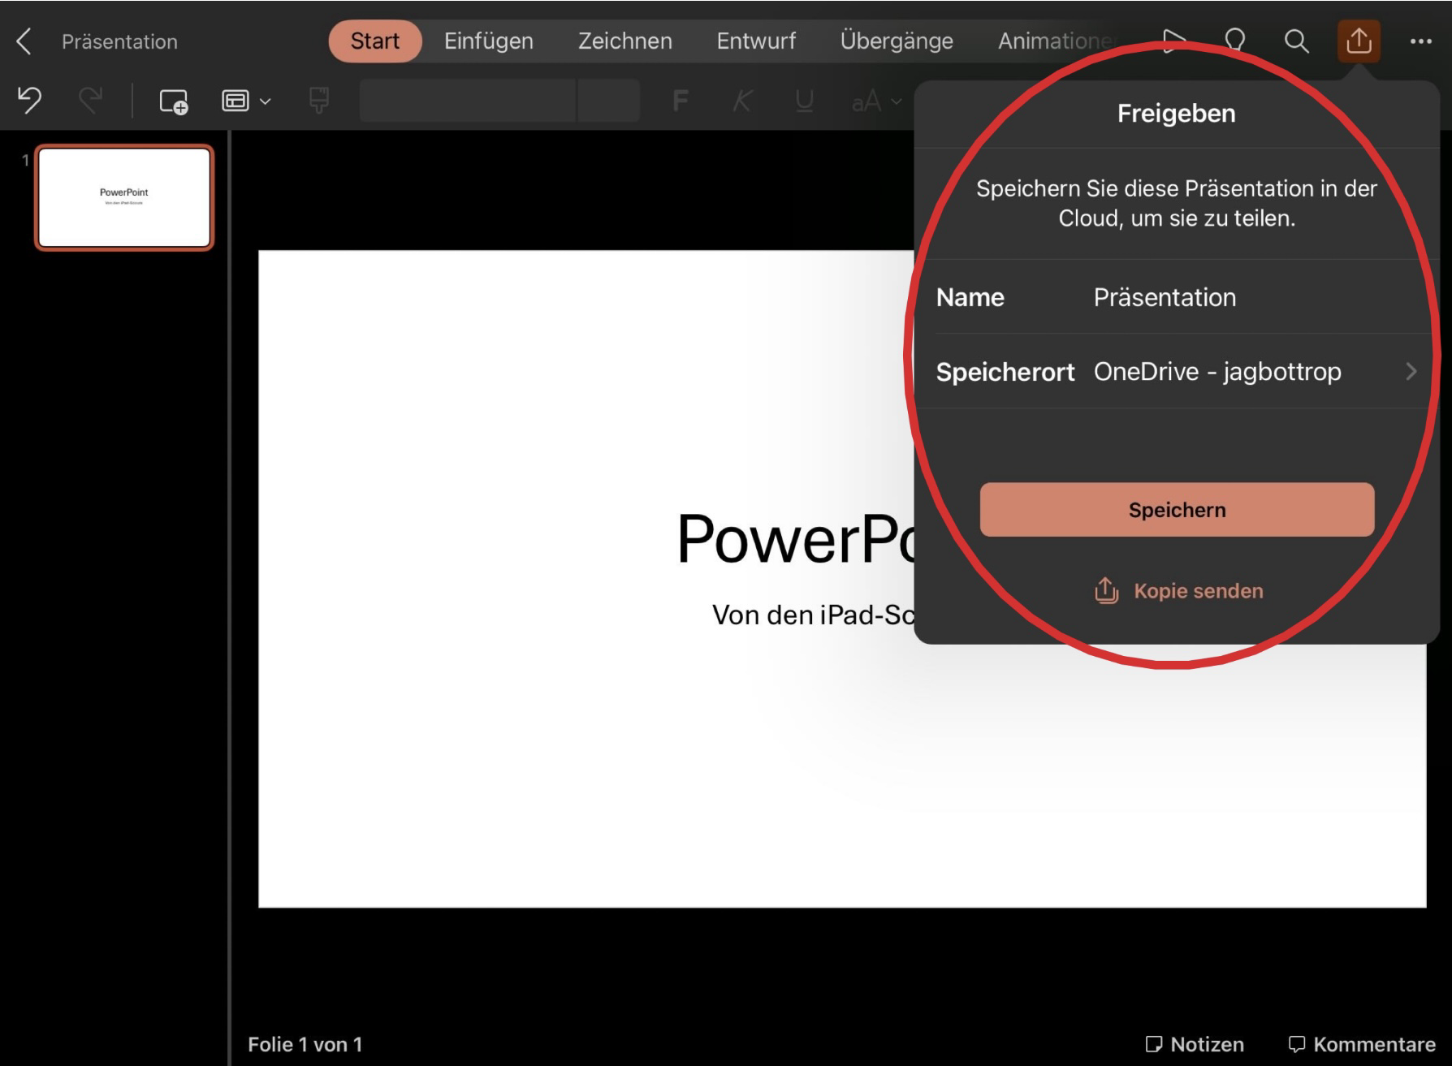
Zusammenarbeit

Slide 12
4. Aufgabe
Gebt die Präsentation an euren Sitznachbarn frei und lasst ihn/sie 2-3 Sätze auf eine leere Folie schreiben.

Slide 13
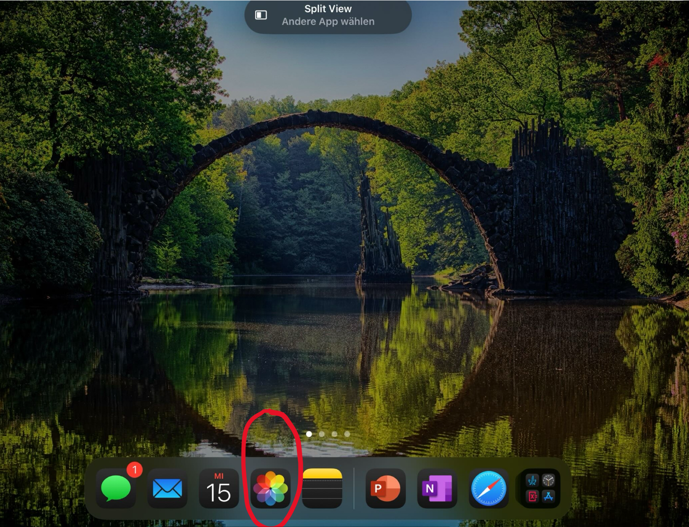
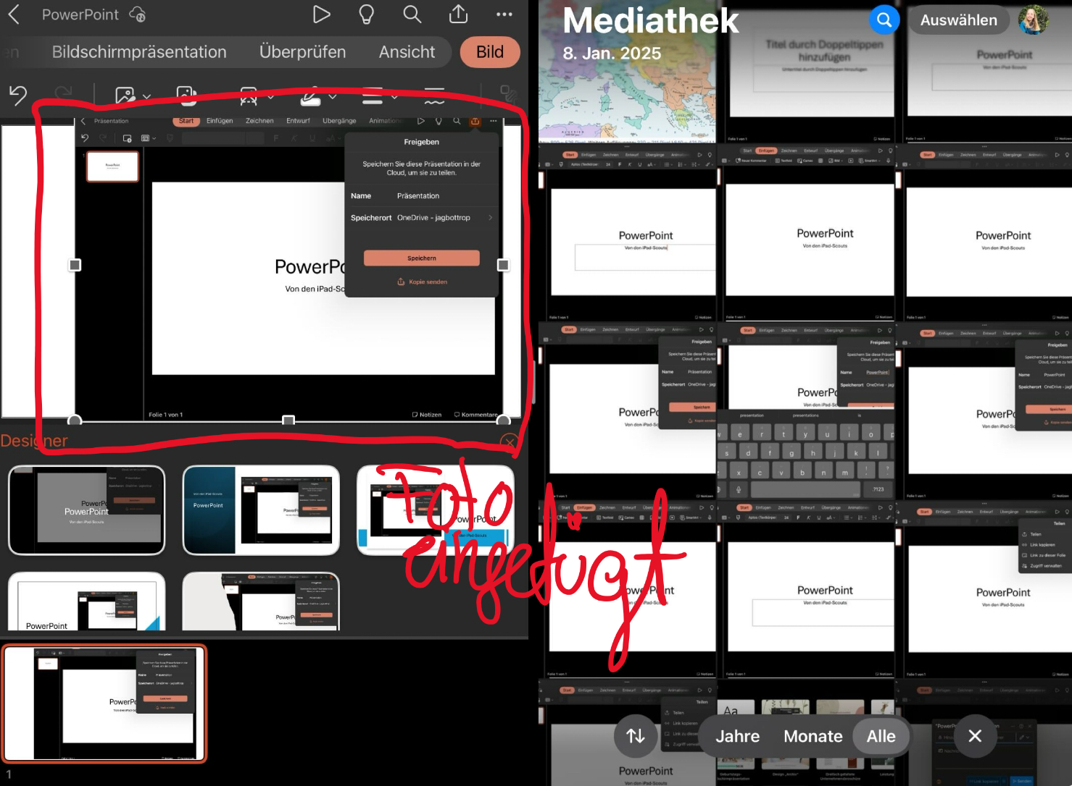
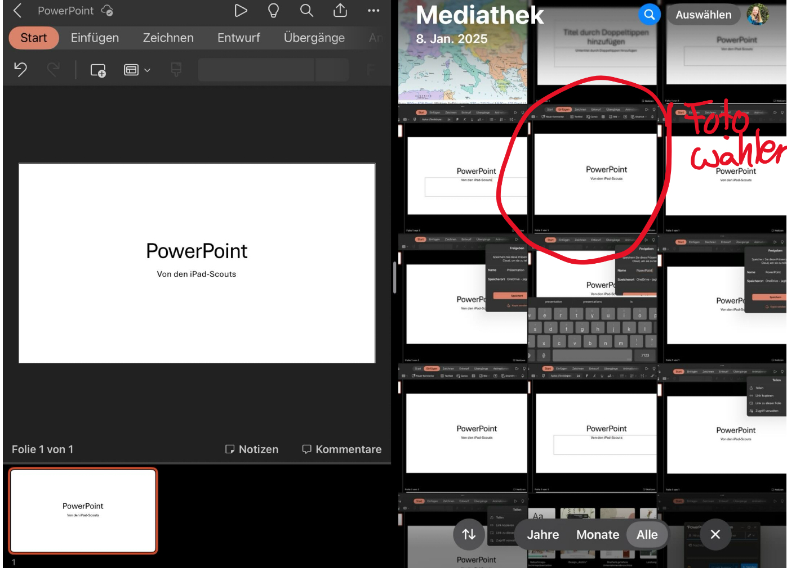
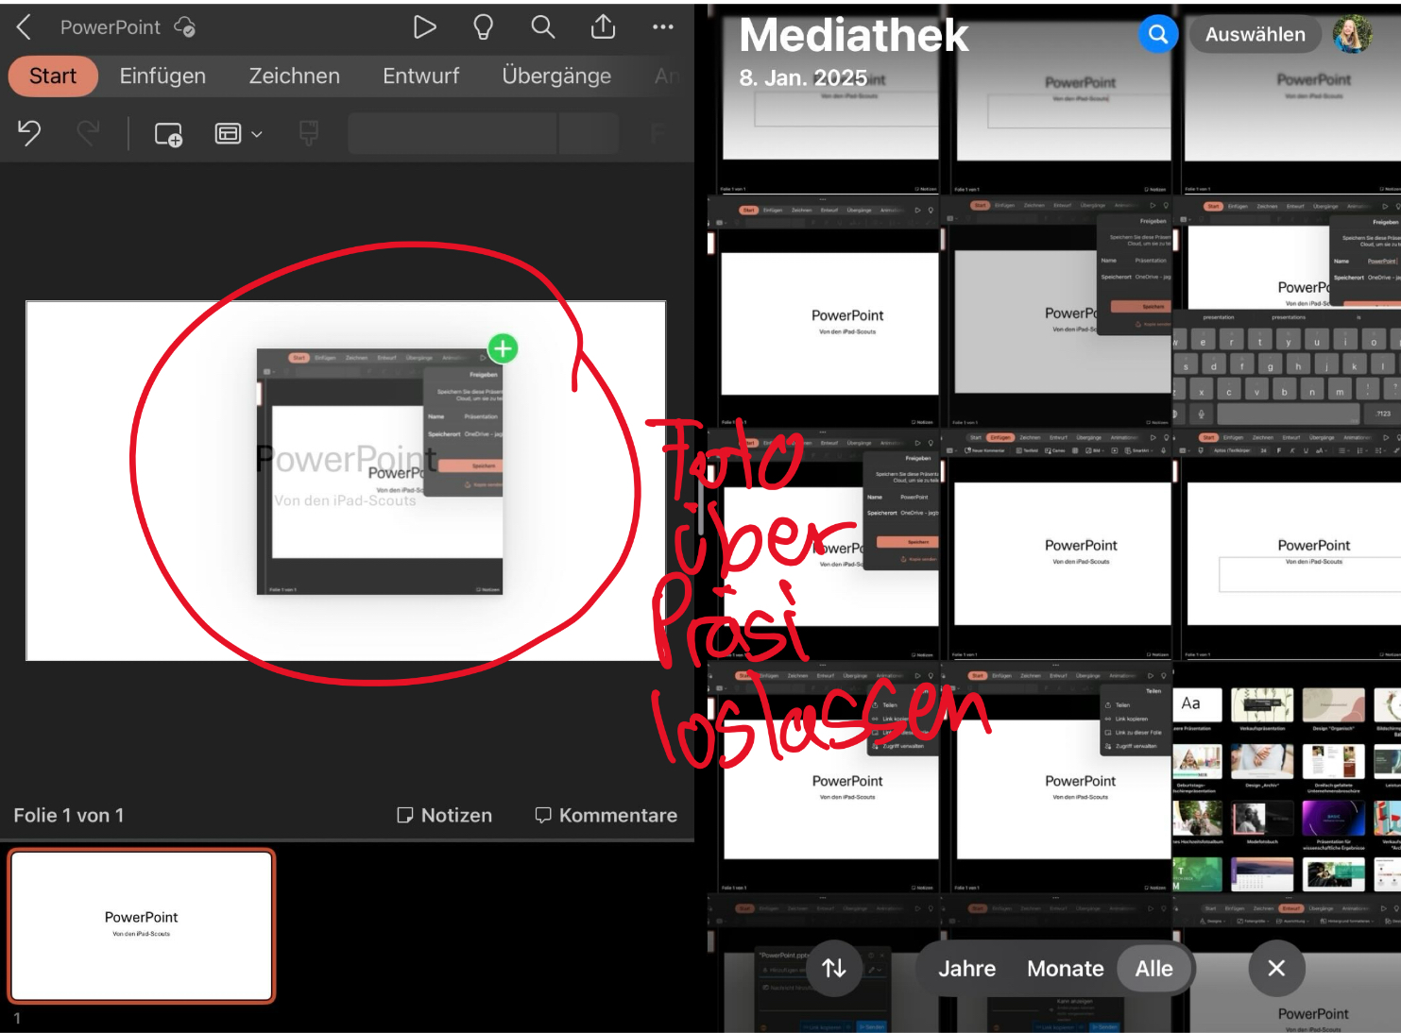
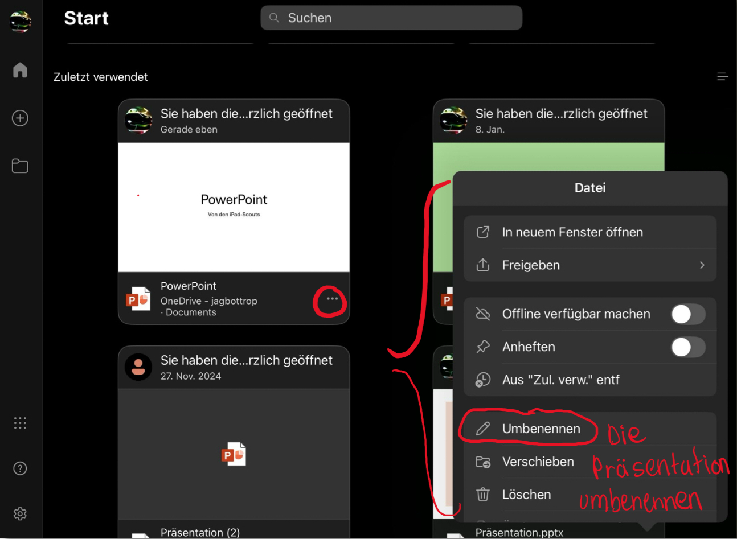
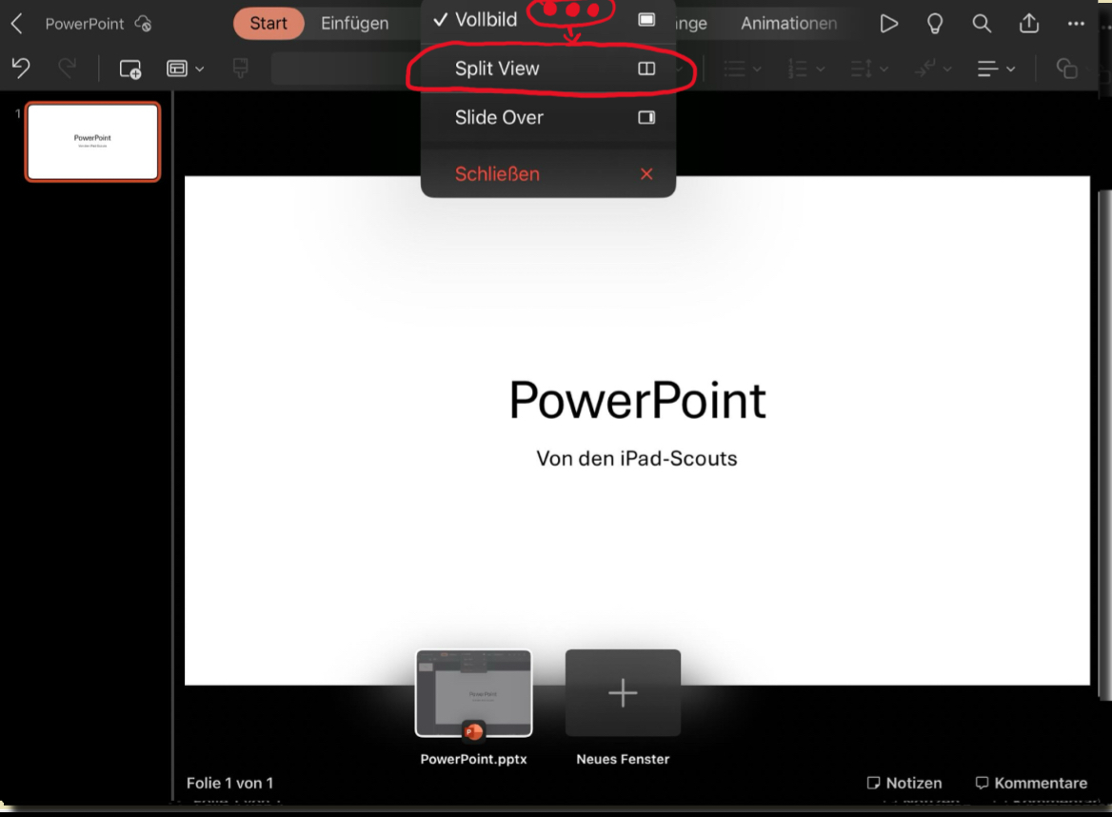
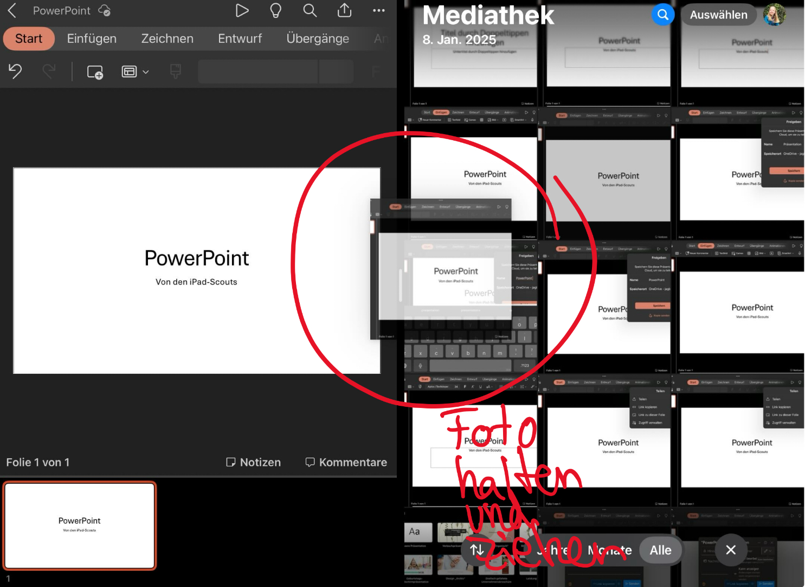
Experten-Tipps

Slide 14
Experten-Tipps

Slide 15
Experten-Tipps

Slide 16
Experten-Tipps

Slide 17
Experten-Tipps

Slide 18
Ende
Notes:
Wir hoffen, diese Präsentation hat euch geholfen, den Umgang mit PowerPoint zu lernen.
Wenn ihr noch Fragen habt könnt ihr uns im SV Raum (1.19) in den großen Pausen fragen , an uns wenden wenn ihr uns seht oder uns auf Teams schreiben.

